Slide 1
부대R 리미
※R은 참조하면 편하다는 것을 나타내기 위해 Reference를 의미
수도포병여단 5669부대
일병 박성현

Slide 2
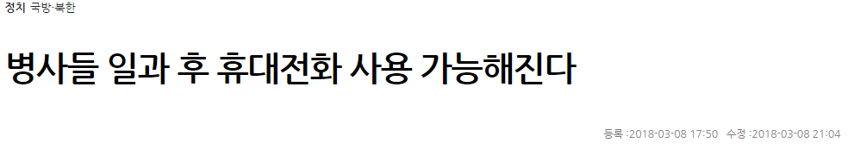
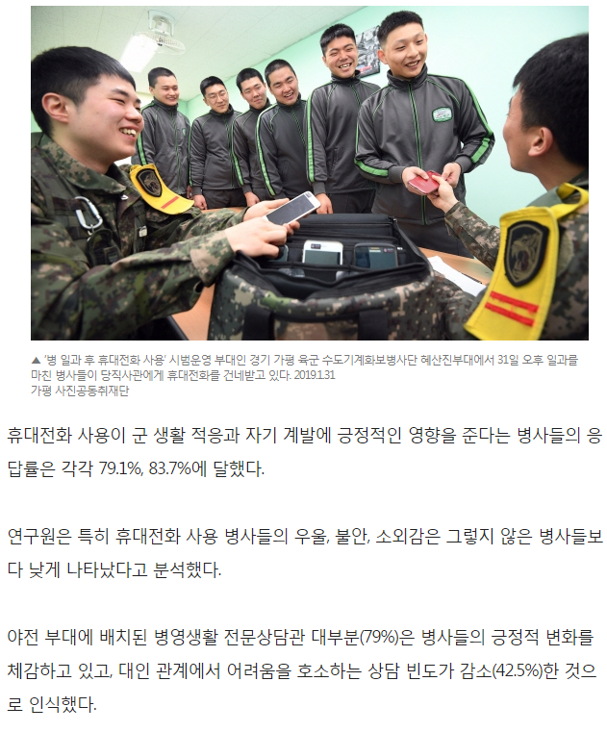

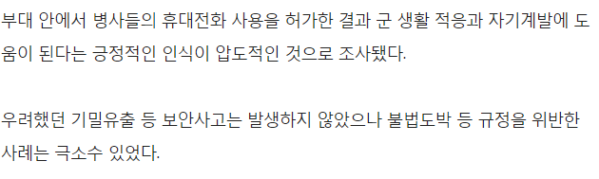
기획 의도
병사들 일과 후 휴대전화 사용 가능해진 정책
보안사고 잘 일어나지 않음
장병들 군 생활 적응 및 자기 계발에 긍정적

Slide 3
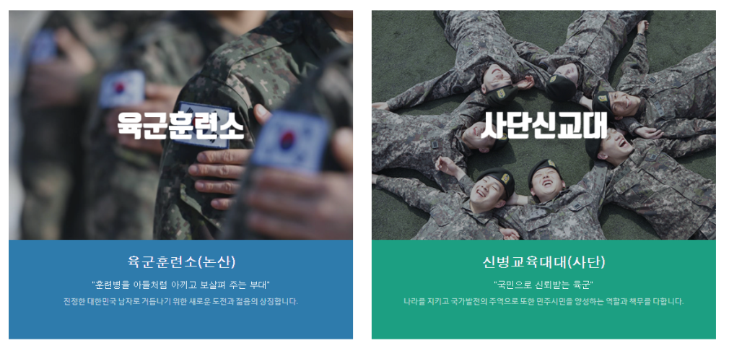
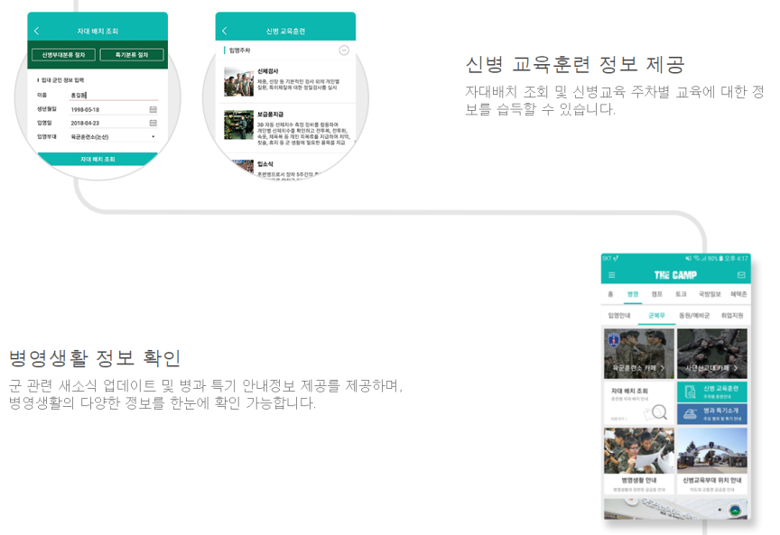
기획 의도
유사 앱: 더 캠프
기존 부대에서 각각 운영되던 웹 서비스를 모아 자유롭게 소통할 수 있는 커뮤니티 기능을 기본으로 제공하며, 전역/진급일 및 휴가/면회 등의 일정정보 등을 제공
신병 훈련 정보, 자대배치정보 및 토크 게시판을 통해 정보 공유 서비스 제공
의문점
사용자가 훈련병이거나 지인이 훈련병일 때 외에는 잘 사용하지 않음
자대 배치 후 자대 관련 정보 찾기 어려움. 실질적인 군생활에 필요한 내용이 별로 없음
군 내부의 정보가 제일 궁금한 장병들의 관심사 와 게시판 내용이 동떨어진 경우가 다반사임

Slide 4
기획 의도
단체로 모여 해야 하는 일이나 확인해야 하는 정보를 앱을 통해 서비스를 제공하면서 시간을 효율적으로 활용할 수 있도록 함.
오랜 시간 단체생활을 하면서 개인만의 시간을 조금이라도 더 갖길 원하는 장병들의 심리 해소
군생활을 하며 필요한 정보를 빠르고 편리하게 습득
자대 배치 후 자대에 대한 정보를 이해 쉽게 확인 가능
눈에 확 정보가 들어오는 가시성을 통한 심플함
터치 몇 번 만에 손쉽게 정보를 확인할 수 있는 간편함

Slide 5
사업 전망
대한민국 60만 국군들을 통한 고정적인 앱 사용자들로 사업성 확보
부대 내 정보를 손쉽게 정리를 할 수 있게 되고 확인도 빨라지게 됨
군 관련 공모전 및 활동, 자기계발 정보에 대한 홍보에 도움
추후 다른 앱들과 연동을 통해 군생활 중 꾸준한 사용이 도움되도록 도모

Slide 6
APP 내 핵심기능
이 앱의 핵심적인 의도는 사용자에게 정보를 빠르고 알기 쉽게 알려주는 것이 핵심입니다.
NavigationView 및 ViewPager를 활용하여 편리하게 확인하고 싶은 내용이 어디에 있는지 볼 수 있는 가시성을 확보
FCM기능으로 사용자가 확인해야 하는 내용을 푸시 알림으로 바뀌거나 최신화된 정보가 무엇인지 바로 알 수 있게 만듦.
SQLite를 통해 앱의 DBMS를 활성화하여 필요한 데이터를 저장하거나 관리할 수 있는 시스템

Slide 7
APP 구성도
메인
권한 동의
네비게이션메뉴
로그인
홈
부대일정
일일결산
근무표
업무별 담당자
부대활동
청소/
빨래달력
군번/생년월일 이용하기 때문에 회원가입 기능 제외)
달력
그저께,어제,오늘
달력
각 처부 별 Tab

Slide 8
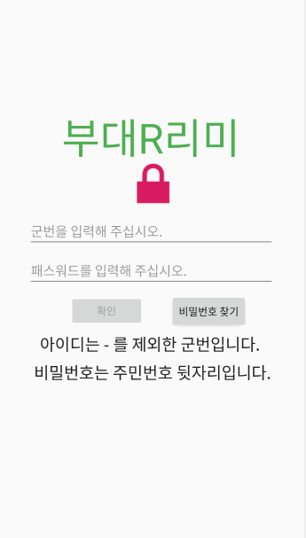
APP 페이지 소개(로그인화면)
로그인: (DataBase를 이용한 사용자 확인 및 로그인 확인
아이디와 군번을 입력 시 숫자만 입력하게 설정
아이디 비번은 각자 정해진 사람에게만 제공해야 하므로 회원가입 기능은 뺌.
각 사용자마다 전역일 날 아이디 만료되게 만듦.
Intent 기능을 이용한 화면전환

Slide 9
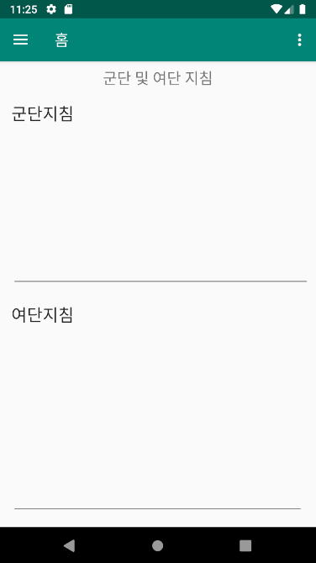
APP 페이지 소개(홈화면)
홈 화면에 군단 및 여단 지침을 보게 둬 중요한 내용을 매번 들어올 때마다 확인하게 설정
추가 할 기능: 지침 내용 수정 가능

Slide 10
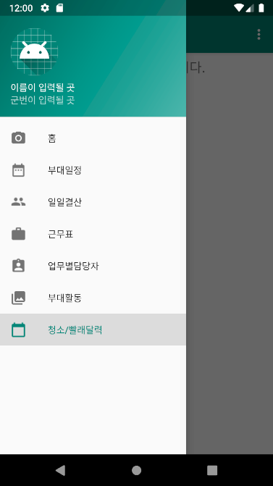
APP 페이지 소개(메뉴)
보고 싶은 화면으로 바로 들어갈 수 있도록 함
추가기능: 최신화 된 정보를 읽지 않았을 때 앱 내에서 알림 기능(네비게이션 메뉴를 열면 확인 안 한 메뉴 옆에 빨간 점 생성)

Slide 11
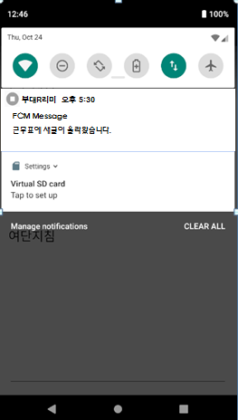
APP 페이지 소개(푸시알림)
정보가 수정되었을 시 푸시 알림을 통해 수정되었다는 것을 확인 가능
추가 기능:FCM기능을 통한 푸시알림 생성

Slide 12
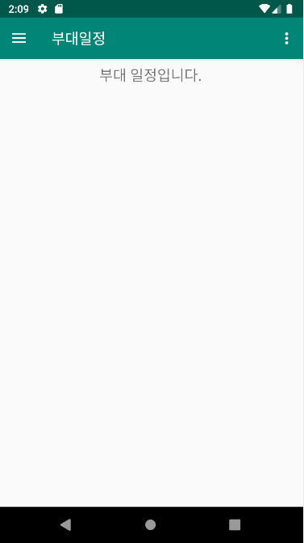
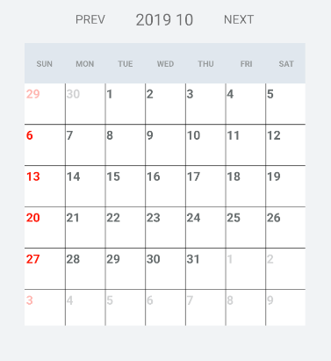
APP 페이지 소개(부대일정)
달력을 통해 부대 세부 일정은 어떻게 되는지, 훈련 일정은 어떻게 되는지, 수정된 것은 어떤 건지 확인할 수 있게 됨.

Slide 13
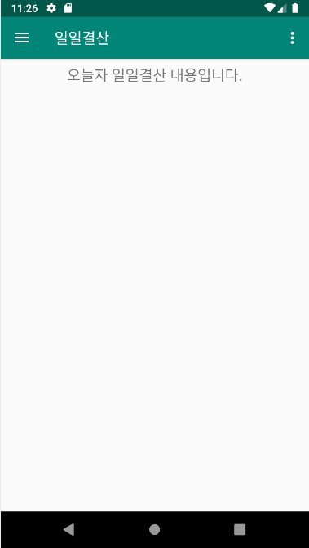
APP 페이지 소개(일일결산)
일일결산 TableLayout으로 그저께, 어제, 오늘 내용을 확인

Slide 14
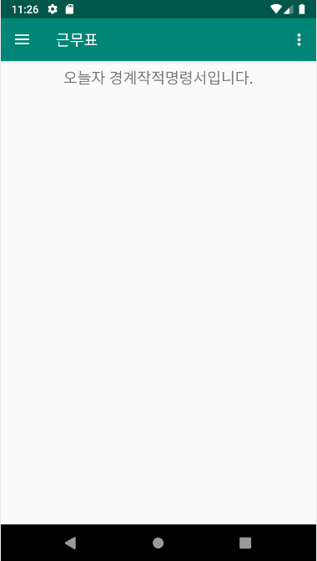
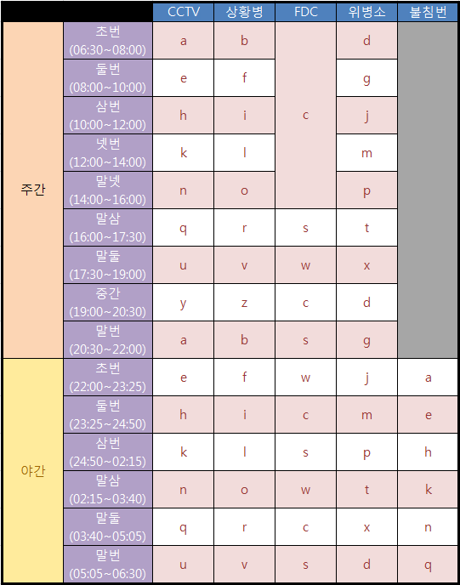
APP 페이지 소개(근무표)
위 메뉴에 오늘 내일 낼 모래 메뉴를 추가시켜 누르면 해당 날 근무 표 확인 가능하게 ViewPager설정
TableLayout을 통한 근무 표 작성 및 수정 용이하게 함.

Slide 15
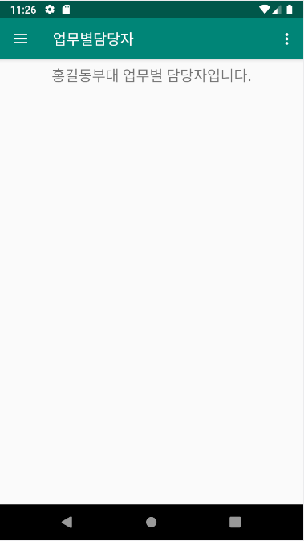
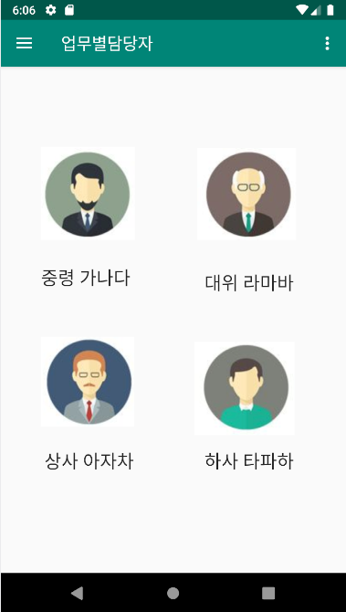
APP 페이지 소개(업무별 담당자)
위 메뉴에 각 처부 별 메뉴를 추가시켜 누르면 해당 처부 별 업무 담당자를 확인할 수 있는 ViewPager설정

Slide 16
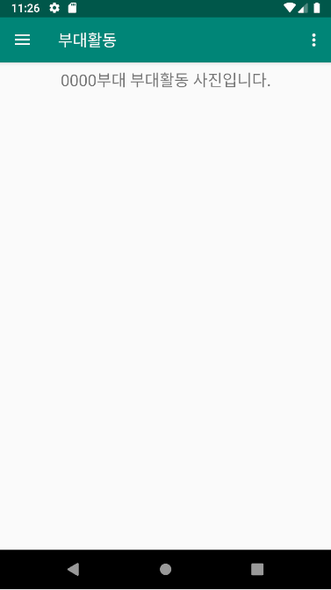
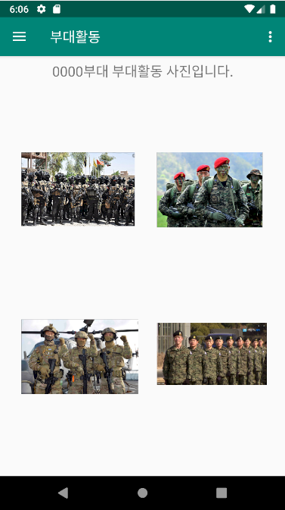
APP 페이지 소개(부대활동)
추가할 기능: 여러 게시물을 올릴 수 있는 기능 추가로 각 게시물을 누르면 해당 페이지로 넘어가 사진과 설명을 확인할 수 있도록 설정. 각 게시물은 부대활동 화면에서 미리 보기로 첫 사진 및 간단한 설명을 볼 수 있도록 설정.

Slide 17
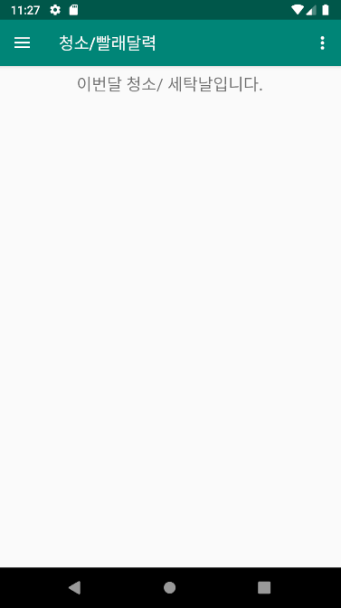
APP 페이지 소개(청소/빨래달력)
달력을 통해 주 간격으로 청소구역을 알 수 있고, 일 간격으로 빨래 날짜가 언제인지 확인할 수 있음.

Slide 18
향후 추가요소
실질적인 App개발을 처음 시작해봐 미흡한 점이 많고 어려웠음 코딩 실력을 더 키우고 더 많은 프로젝트들을 경험한 후 향후 추가하고 싶은 요소들이 많음
Navigation Menu에 추가할 수 있는 기능: 읽지 않은 내용이 무엇인지 바로 확인 할 수 있도록 읽지 않은 메뉴
FCM기능 구현을 통해 푸시 알림으로 사용자가 정보가 최신화 되었다는 내용을 바로 확인 할 수 있게 함.
근무표에 ToolBar속 검색기능 추가(자신의 이름 검색해보며 정보을 손쉽게 확인 가능)
마이페이지를 만들어 회원정보, 비밀번호 수정 등의 기능 추가
비밀번호 찾기 기능 추가
일일 결산 페이지에 댓글 기능 추가로 실시간 피드백 문화 형성
확실한 보안성을 위해 전화번호 인증 Activity생성, 한 아이디는 꼭 한 기기에만 연동 될 수 있도록 설정

Slide 19
향후 추가요소
부대 게시판(부대에서 바뀌었음 하는 것을 바로 보고 및 확인 가능, 즉각적인 조치 가능, 부대 안 존재하는 관심사를 공유하기 쉽게 함, 포상휴가 종류 등 등)
마음의 편지: 고위 간부 사용자만 확인 가능하게끔 설정(즉각 확인 가능, 모두가 쓰는 핸드폰이기에 고발자 신원 공개되는 것 방지)
다른 앱들과 연동(ex. 더 캠프, 전역일계산기, 군 캘린더 등등)
자기계발: 공모전 등 장병들 자기계발에 도움이 될만한 내용 제공
관리자들이 앱 정보를 관리 할 수 있도록 특정 사용자들에게만 정보 수정기능 부여를 하도록 설정하며 관리자 목록을 만들어 추가 및 삭제를 할 수 있도록 설정.
훨씬 가시성을 띄는 디자인 형성
군기밀 포함된 내용: 캡쳐 불가기능 추가, 전역시 아이디 기능 만기시키는 기능, 시중에 나온 보안앱과 연동하여 해킹 불가능한 보안성 확보.

